Slide 1

«Saqueadores en recuperación»
Parte II
Financiar negocios que salvan al mundo

Slide 2
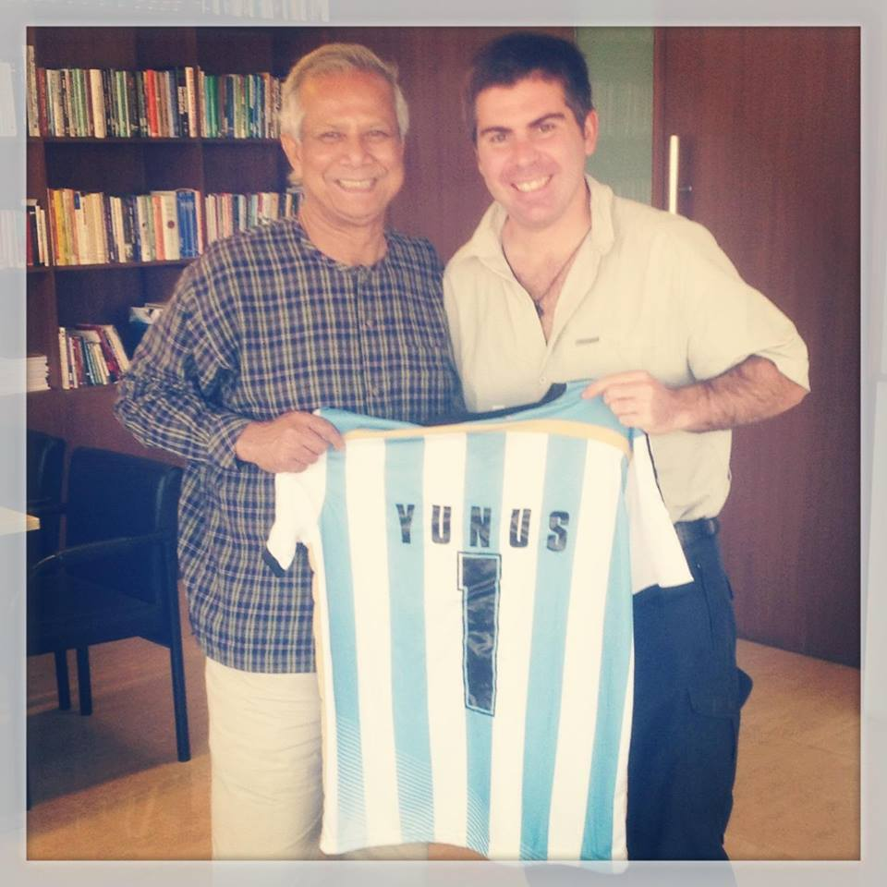

Slide 3
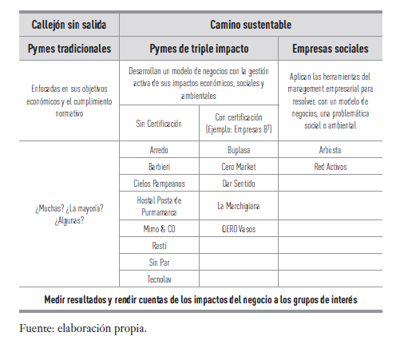

Slide 4

Encuesta sobre empresas sociales:
Modalidad: Encuesta on line comunicada a través de Linkdin
Fecha del relevamiento: Febrero 2019
Cantidad de Respuestas: 48 personas interesadas en la temática
“Es una forma que tienen las empresas para hacer marketing”

Slide 5
¿Con qué asocias una Empresa Social?
“Es una forma que tienen las empresas para hacer marketing”

Slide 6
SUSTENTABILIDAD
IMPACTO
+ MENCIONES
RESPONSABILIDAD
SOLIDARIDAD
EQUIDAD
PROPÓSITO
COMUNIDAD
COMPROMISO
TRANSPARENCIA
PASIÓN
MODELO
REDES
PROBLEMÁTICA
SENTIDO
AGENTES DE CAMBIO
INNOVACIÓN
EMPRESAS B
COOPERACIÓN
ECOLOGÍA
OPORTUNIDAD
TRANSFORMACIÓN
EXENCIÓN IMPOSITIVA
SOLUCIÓN

Slide 7
¿Cuál de los siguientes atributos consideras indispensables para una empresa social?
“Es una forma que tienen las empresas para hacer marketing”

Slide 8
“Es una forma que tienen las empresas para hacer marketing”
N = 48 respuestas
Otros mencionados:
Modelo de negocios sostenible y rentable
Distribución equitativa de las ganancias

Slide 9
¿Cuáles son las principales dificultades que afrontan las empresas sociales?
“Es una forma que tienen las empresas para hacer marketing”

Slide 10
“Es una forma que tienen las empresas para hacer marketing”
Otros:
«Atienden una problemática social pero generalmente asociada a una realidad acotada y eso no les permite ir más allá, por lo tanto, no logran la Sostenibilidad real»
Nota: cada persona podía mencionar más de una opción.

Slide 11
DIFICULTADES FINANCIERAS
MENCIONADAS
«No logran levantar capital inversor, son menos atractivas»
«Falta de financiación bancaria»
«Dificultad en el acceso al crédito»
«No logran tener los recursos para escalar»
«Falta de legislación favorable en Argentina»
«Muchas dependen de donaciones»
«Los productos son más caros por la cadena de valor»
«Es difícil que nazcan empresas sociales en las clases medias o bajas»
“Es una forma que tienen las empresas para hacer marketing”

Slide 12
DIFICULTADES LEGALES
MENCIONADAS
«No hay un marco específico»
«No existe marco legal o fiscal para que puedan operar su modelo de negocio»
«No están reguladas en la ley de sociedades»
«Vacío legal y en los incentivos»
«Impuestos altos, falta de especificidad jurídica»
«No hay figura jurídica que reconozca y comprenda todas sus características»
«Surgen de emprendedores que desconocen los aspectos legales»
«La legislación no evoluciona con la velocidad en que nuevos modelos de negocios con impacto social se van creando»
“Es una forma que tienen las empresas para hacer marketing”

Slide 13
DIFICULTADES MARKETING
MENCIONADAS
«Desbalance entre objeto comercial y social»
«Por parte de los consumidores todavía hay un desconocimiento sobre las mismas»
«Se sigue priorizando el menor precio»
«Es dificil presentar y seducir de manera clara a las personas que no conocen el concepto sobre el valor agregado y el diferencial »
«Riesgo de Whitewashing»
«Prejuicio»
«No saben venderse, ni vender el proyecto»
«Dificultades para contar con los niveles de financiamiento adecuados para invertir en marketing»

Slide 14
EMPRESAS SOCIALES CONOCIDAS
“Es una forma que tienen las empresas para hacer marketing”

Slide 15
¿Cuántas empresas sociales consideras que se autodenominan como tales y realmente no lo son?
“Es una forma que tienen las empresas para hacer marketing”
N = 48 respuestas

Slide 16















LAS 15 EMPRESAS SOCIALES MÁS MENCIONADAS

Slide 17
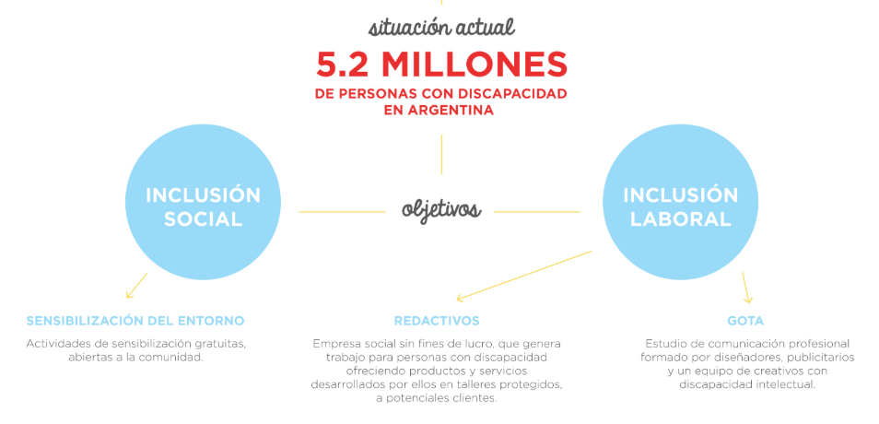
“Es una forma que tienen las empresas para hacer marketing”

Slide 18
OTRAS EMPRESAS SOCIALES MENCIONADAS
Daravi
Crepes & Waffles
El Arca
Banca etica
Purkal (india)
Vision spring
Leaf social
Toms
Kilimo
Umana
Grupo advance
Purkal shakti
Eco manos
Pasticcino
Ser secig
Vinos de Luz
Blumimax
Recicla tu silla
Zolvers
Yerba Guayakí
Ecomanos- Ecoestufa
3 Vectores
La fageda
Umana
La Riojana
Biolite
Voidstarter
Groundswell
ADA mujeres en tecnologia
Mujeres que emprenden
IguanaFix
Nextlabs
Lagarde vinos
Maffia
Martha
Ni las migas
Cooperativa renacer
Whole foods
Patagonia
3C
Espacio Abasto SRL
Biznation
Ilumexico
the value brand
Pro Mujer
Vakili
Thinkinds project
Emprendia
Gestiones Solidarias
Mayma
Red Solidaria
SOS Chretiens d`orient
Solar sister
Fundación Paraguaya
Ben & Jerry
Wakami

Slide 19
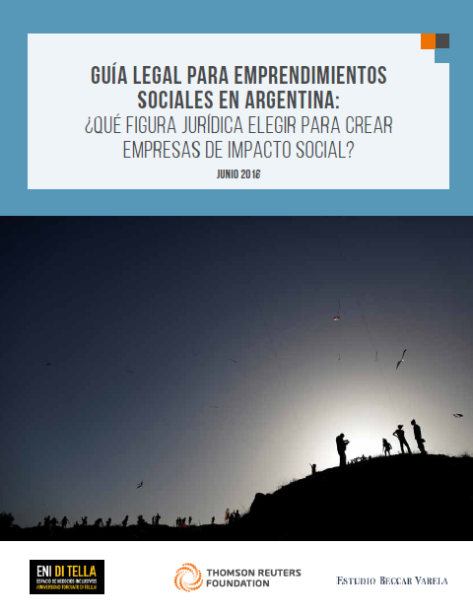
¡Para el Derecho, la empresa social no existe!

Slide 20
¿Cómo financiamos la sustentabilidad?
“Es una forma que tienen las empresas para hacer marketing”

Slide 21
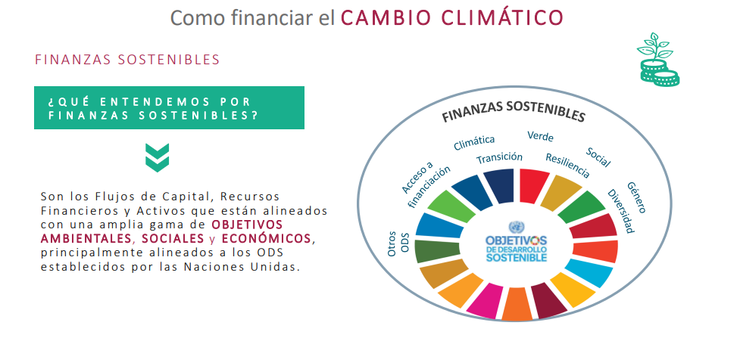

Slide 22


Objetivo 1: Poner fin a la pobreza en todas sus formas en todo el mundo
1.4 Para 2030, garantizar que todos los hombres y mujeres, en particular los pobres y los vulnerables, tengan los mismos derechos a los recursos económicos, así como acceso a los servicios básicos, la propiedad y el control de las tierras y otros bienes, la herencia, los recursos naturales, las nuevas tecnologías apropiadas y los servicios financieros, incluida la microfinanciación
1.5 Para 2030, fomentar la resiliencia de los pobres y las personas que se encuentran en situaciones vulnerables y reducir su exposición y vulnerabilidad a los fenómenos extremos relacionados con el clima y otras crisis y desastres económicos, sociales y ambientales
Objetivo 2: Poner fin al hambre, lograr la seguridad alimentaria y la mejora de la nutrición y promover la agricultura sostenible
2.3 Para 2030, duplicar la productividad agrícola y los ingresos de los productores de alimentos en pequeña escala, en particular las mujeres, los pueblos indígenas, los agricultores familiares, los pastores y los pescadores, entre otras cosas mediante un acceso seguro y equitativo a las tierras, a otros recursos de producción e insumos, conocimientos, servicios financieros, mercados y oportunidades para la generación de valor añadido y empleos no agrícolas

Slide 23



Objetivo 5: Lograr la igualdad entre los géneros y empoderar a todas las mujeres y las niñas
5.a Emprender reformas que otorguen a las mujeres igualdad de derechos a los recursos económicos, así como acceso a la propiedad y al control de la tierra y otros tipos de bienes, los servicios financieros, la herencia y los recursos naturales, de conformidad con las leyes nacionales
Objetivo 7: Garantizar el acceso a una energía asequible, segura, sostenible y moderna para todos
7.a De aquí a 2030, aumentar la cooperación internacional para facilitar el acceso a la investigación y la tecnología relativas a la energía limpia, incluidas las fuentes renovables, la eficiencia energética y las tecnologías avanzadas y menos contaminantes de combustibles fósiles, y promover la inversión en infraestructura energética y tecnologías limpias
Objetivo 8: Promover el crecimiento económico sostenido, inclusivo y sostenible, el empleo pleno y productivo y el trabajo decente para todos
8.3 Promover políticas orientadas al desarrollo que apoyen las actividades productivas, la creación de puestos de trabajo decentes, el emprendimiento, la creatividad y la innovación, y fomentar la formalización y el crecimiento de las microempresas y las pequeñas y medianas empresas, incluso mediante el acceso a servicios financieros
8.10 Fortalecer la capacidad de las instituciones financieras nacionales para fomentar y ampliar el acceso a los servicios bancarios, financieros y de seguros para todos

Slide 24



Objetivo 9: Construir infraestructuras resilientes, promover la industrialización inclusiva y sostenible y fomentar la innovación
9.3 Aumentar el acceso de las pequeñas industrias y otras empresas, particularmente en los países en desarrollo, a los servicios financieros, incluidos créditos asequibles, y su integración en las cadenas de valor y los mercados
Objetivo 11: Lograr que las ciudades y los asentamientos humanos sean inclusivos, seguros, resilientes y sostenibles
11.a Apoyar los vínculos económicos, sociales y ambientales positivos entre las zonas urbanas, periurbanas y rurales fortaleciendo la planificación del desarrollo nacional y regional
Objetivo 12: Garantizar modalidades de consumo y producción sostenibles
12.6 Alentar a las empresas, en especial las grandes empresas y las empresas transnacionales, a que adopten prácticas sostenibles e incorporen información sobre la sostenibilidad en su ciclo de presentación de informes
12.b Elaborar y aplicar instrumentos para vigilar los efectos en el desarrollo sostenible, a fin de lograr un turismo sostenible que cree puestos de trabajo y promueva la cultura y los productos locales.

Slide 25
Conceptualización
“Es una forma que tienen las empresas para hacer marketing”

Slide 26
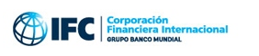
Evaluación y manejo de riesgos e impactos ambientales y sociales
Trabajo y condiciones laborales
Eficiencia del uso de recursos y prevención de la contaminación
Salud y seguridad de la comunidad
Adquisición de tierras y reasentamiento involuntario
Conservación de la biodiversidad y gestión sostenible de recursos naturales vivos
Pueblos Indígenas
Patrimonio cultural

Slide 27
Los Principios de Ecuador
Nacen en 2003
El banco se compromete a dar préstamos únicamente para proyectos cuyos patrocinadores demuestren su capacidad y buena voluntad para adoptar ciertos procesos y asegurar que se ejecuten de manera socialmente responsable y con buenas prácticas de dirección ambiental.
Los Principios de Ecuador seleccionan los proyectos con base en el proceso de selección ambiental y social de la IFC.
Los bancos clasifican los proyectos en las categorías A, B o C (alto, medio o bajo riesgo ambiental o social)

Slide 28
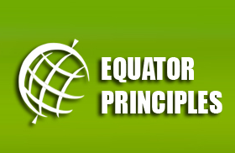
Evaluación de las condiciones ambientales y sociales.
Estudio de las alternativas preferibles viables desde el punto de vista ambiental y social.
Leyes y reglamentos del país anfitrión, tratados y acuerdos internacionales.
Protección y conservación de la biodiversidad
Gestión y uso sostenible de recursos naturales.
Uso y gestión de sustancias peligrosas.
Evaluación y gestión de riesgos importantes.
Producción, distribución y uso eficiente de la energía.
Prevención de la contaminación y gestión de residuos sólidos y químicos.

Slide 29
Viabilidad de las operaciones según patrones climatológicos y oportunidades de adaptación.
Impactos acumulados de Proyectos existentes y futuros.
Debida diligencia para prevenir, mitigar y gestionar los impactos adversos sobre los derechos humanos.
Cuestiones laborales, la seguridad y salud en el trabajo.
Consulta y participación de las partes afectadas.
Impactos en las Comunidades Afectadas y los grupos desfavorecidos o vulnerables.
Impactos de género.
Adquisición de tierras y reasentamientos involuntarios.
Impactos sobre los pueblos indígenas y sus sistemas y valores únicos culturales.

Slide 30
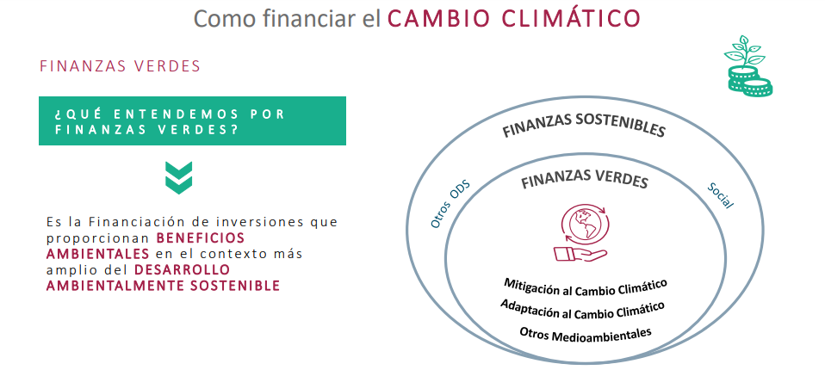

Slide 31
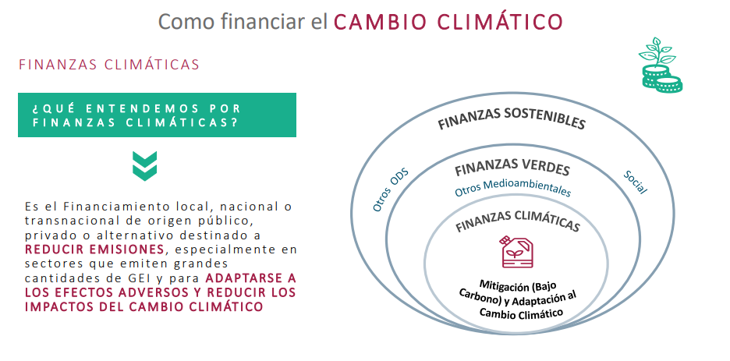

Slide 32
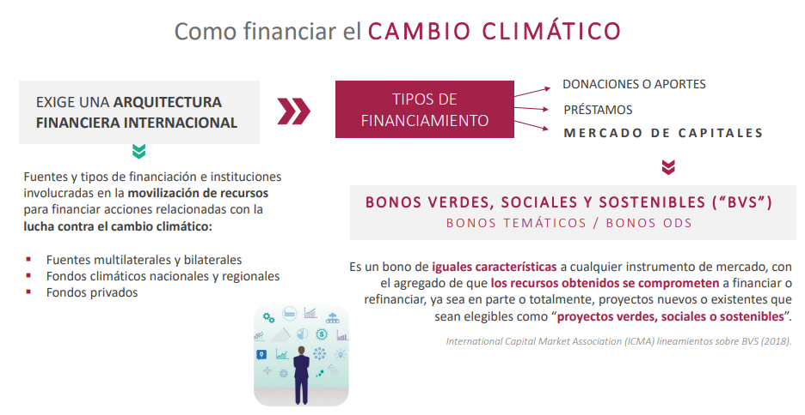

Slide 33
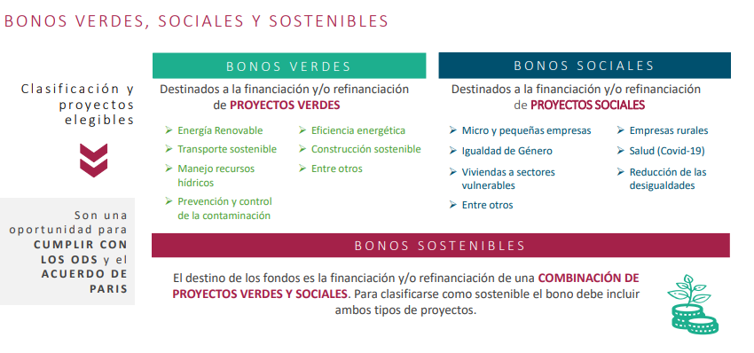

Slide 34
Contexto
“Es una forma que tienen las empresas para hacer marketing”

Slide 35
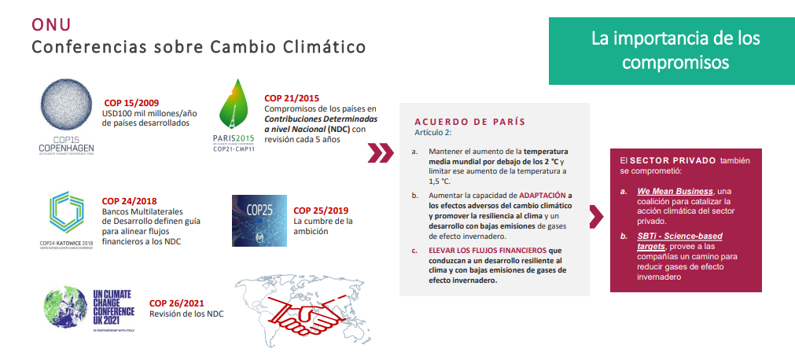

Slide 36
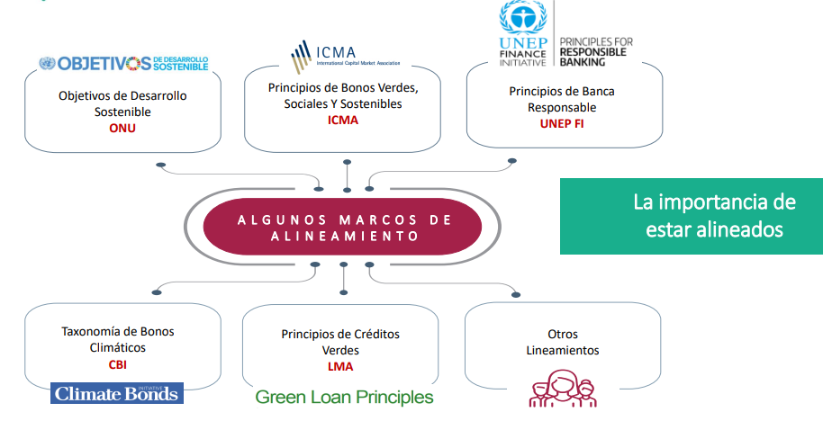

Slide 37
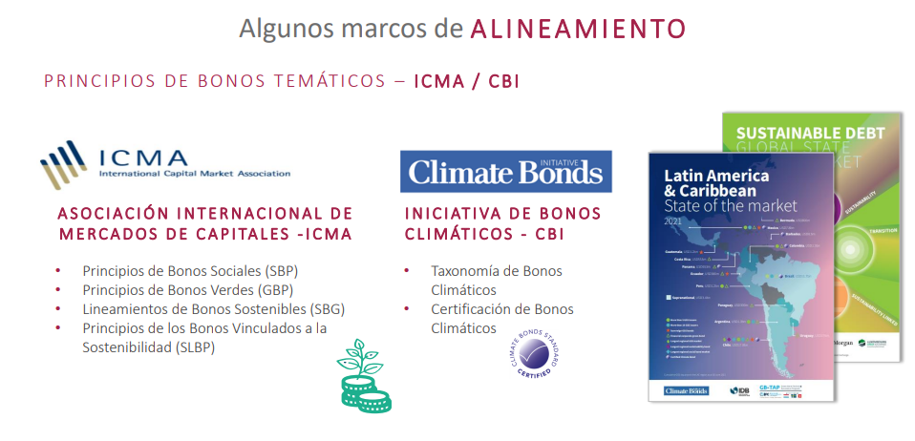

Slide 38
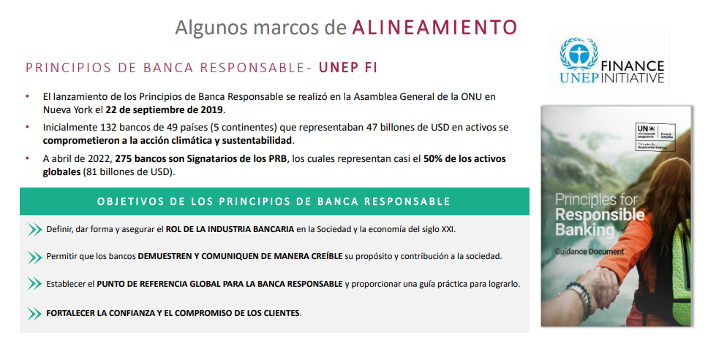

Slide 39
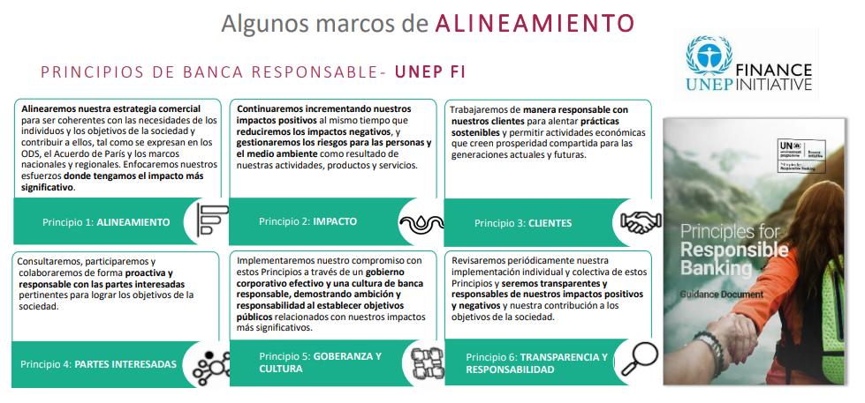

Slide 40
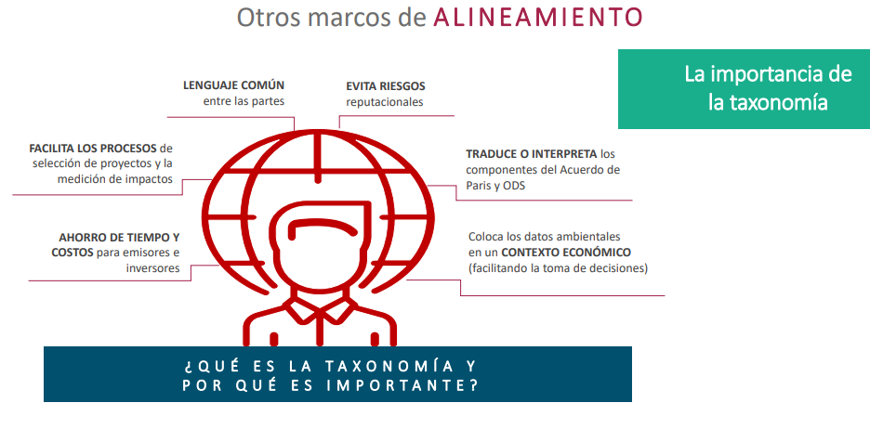

Slide 41
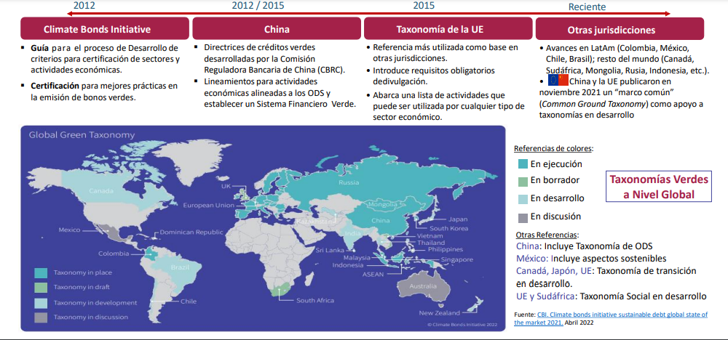

Slide 42
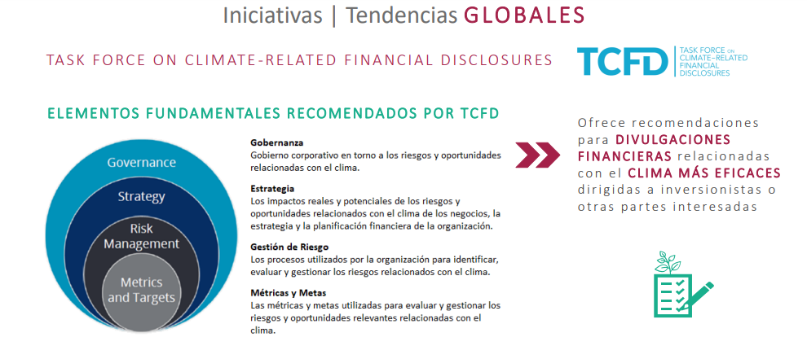

Slide 43
Finanzas Sostenibles en Argentina
“Es una forma que tienen las empresas para hacer marketing”

Slide 44
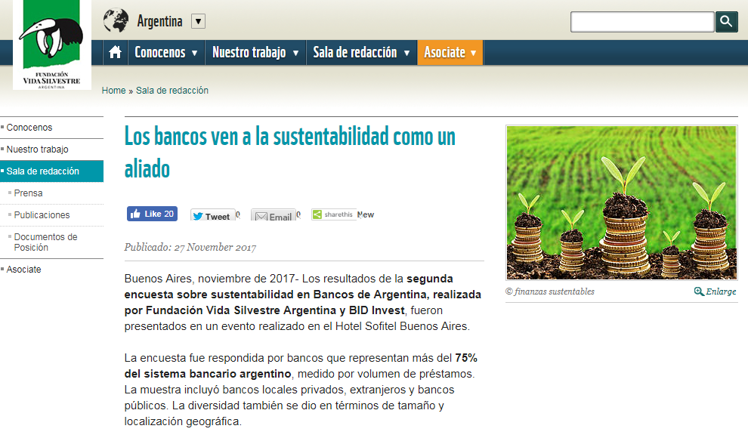

Slide 45
«Los bancos continúan trabajando muy bien en su huella directa y, además, la encuesta muestra que las entidades que cuentan con memorias de sustentabilidad auditadas por terceros pasaron del 10% al 35%. Sin embargo, una asignatura pendiente es la huella indirecta, de mucha mayor relevancia: sólo un cuarto de los bancos manifestó tener o haber tenido líneas verdes, es decir, líneas de financiación (en general blandas) orientadas a que los productores y las empresas mejoren su matriz productiva desde la sustentabilidad o a que generen energías alternativas, entre muchas otras opciones. Los temas abordados por la encuesta incluyen, además, los incentivos que esperarían los bancos para aplicar la sustentabilidad en su política de préstamos, y las expectativas que tienen respecto de cuándo el regulador podría incorporar el riesgo ambiental a los ya existentes»

Slide 46
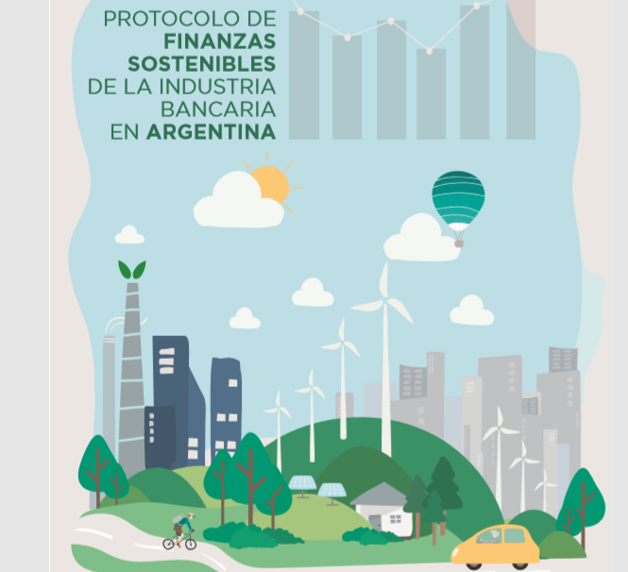
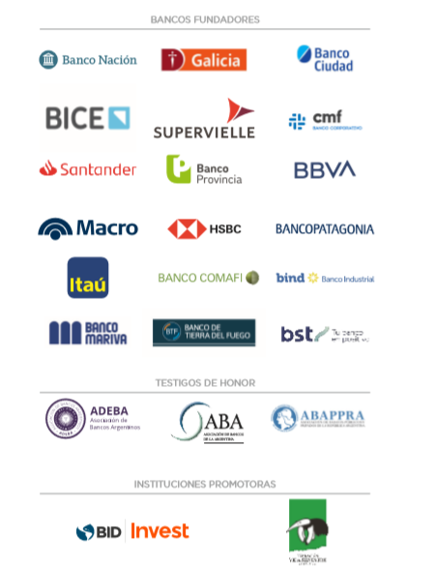
Finanzas Sostenibles

Slide 47
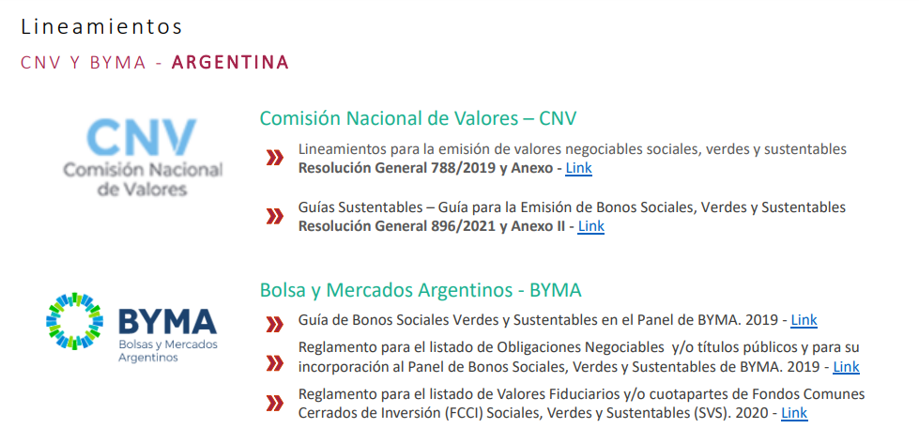

Slide 48
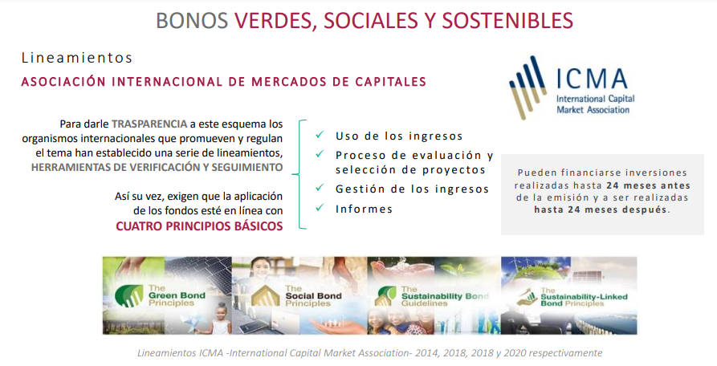

Slide 50
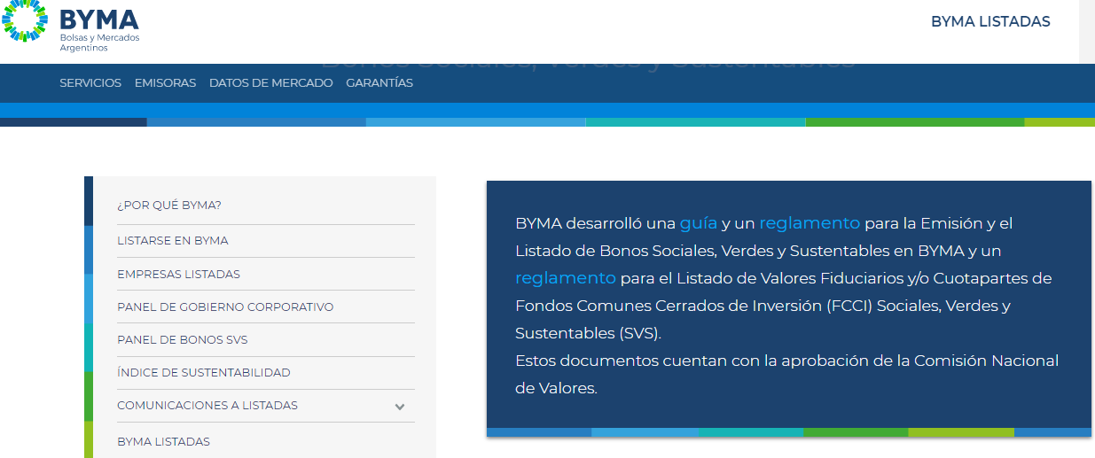

Slide 51
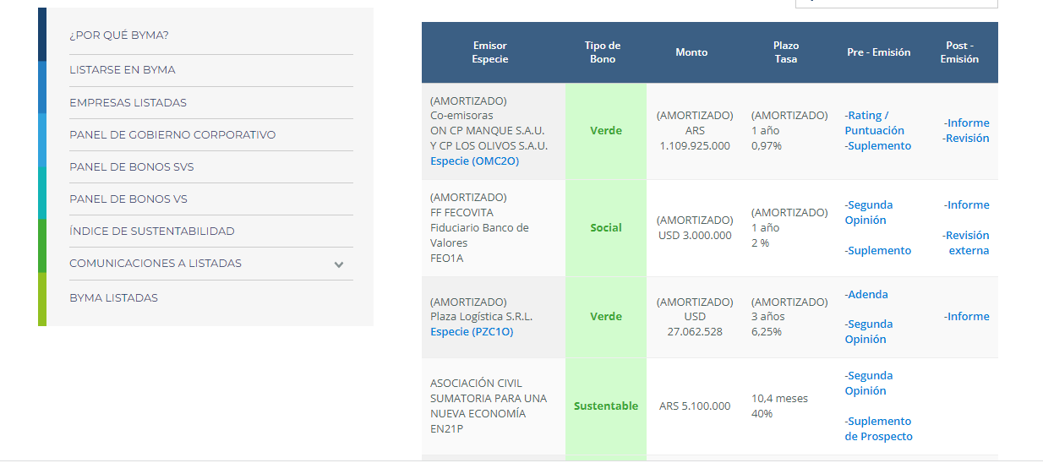

Slide 52
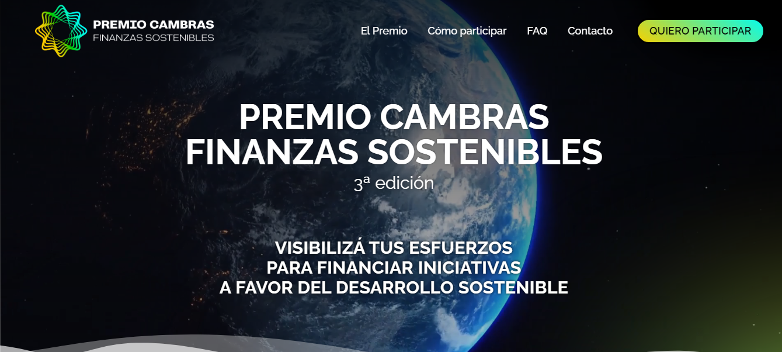

Slide 53
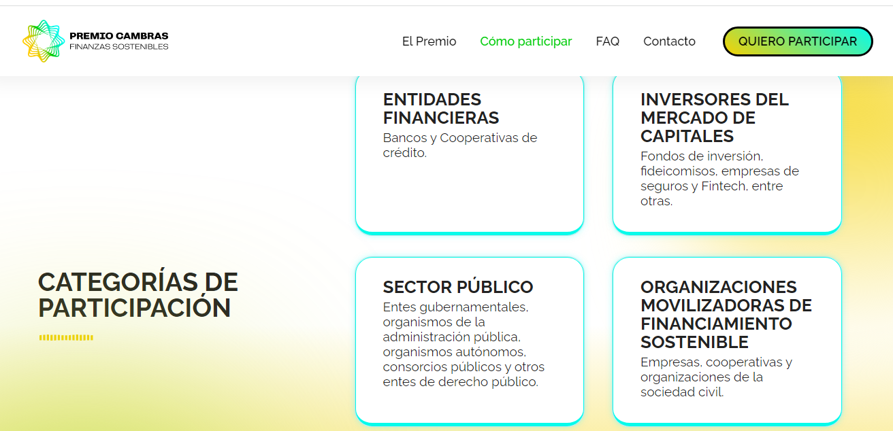

Slide 54
Trabajo para aprobación del módulo
Leer los contenidos del Protocolo de Finanzas Sostenibles de la Industria Bancaria en Argentina (bibliografía según cronograma)
Seleccionar la última edición del Reporte Integrado de Galicia o BBVA
En grupos, responder ¿De qué manera el Banco analizado refleja en su reporte el desarrollo y cumplimiento de los lineamientos de la Estrategia 2 del Protocolo de Finanzas Sostenibles? Analizar fortalezas, debilidades y oportunidades del Banco en relación a esta estrategia. Cuando correspondiera, citar ejemplos y referencias explícitas del Reporte para evidenciar argumentos.
“ESTRATEGIA 2: Productos Financieros Sostenibles
Objetivo Estrategia 2: Promover y desarrollar productos y servicios financieros que promuevan el financiamiento de empresas y proyectos que generen un impacto ambiental y social positivo”

